Slide 1
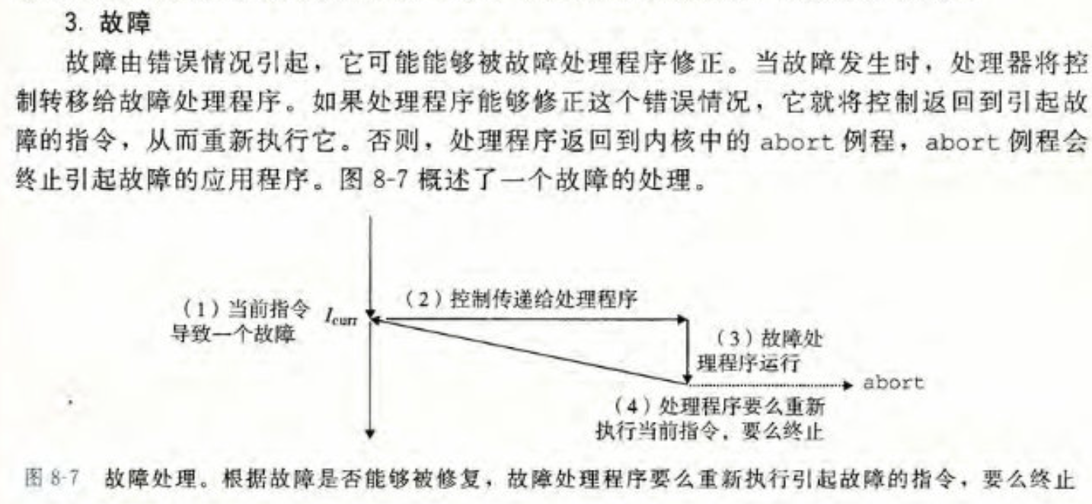
22.（3分）整数运算中有可能会出现“除 0 异常”，如果这是属于Faults 类型的异常，是否可以在异常处理程序中，将结果修改成某个特殊值，例如全为1 的二进制数，然后继续执行该程序后续指令？

Slide 2
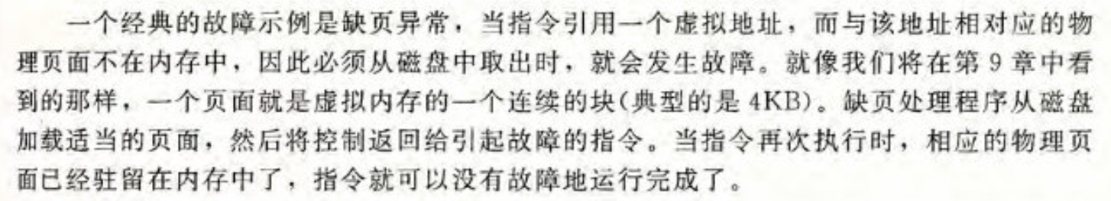
22.（3分）整数运算中有可能会出现“除0异常”，如果这是属于Faults类型的异常，是否可以在异常处理程序中，将结果修改成某个特殊值，例如全为1 的二进制数，然后继续执行该程序后续指令？
答：不可以。
发生故障类型异常时，异常处理程序执行完毕后，要么返回到导致故障的指令重新执行，要么终止导致故障的程序。假设设置了结果为某个特殊值，但重新执行除0的指令时，还是会导致故障，重新运行异常处理程序，陷入异常处理的死循环。因此，必须终止程序，该程序后续指令无法被执行。

Slide 3
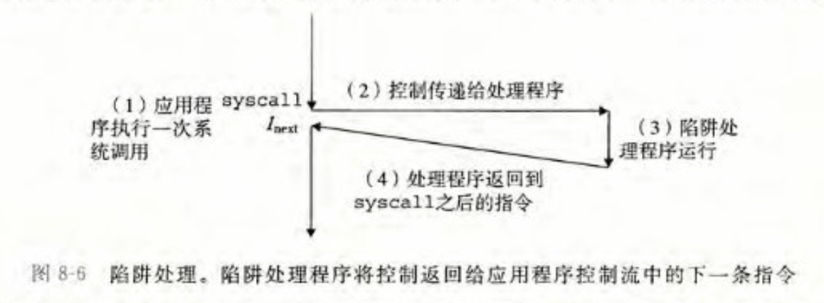
22.（3分）整数运算中有可能会出现“除0异常”，如果这是属于Faults类型的异常，是否可以在异常处理程序中，将结果修改成某个特殊值，例如全为1 的二进制数，然后继续执行该程序后续指令？
假设是属于Trap类型的异常，那么应当可以。

Slide 4
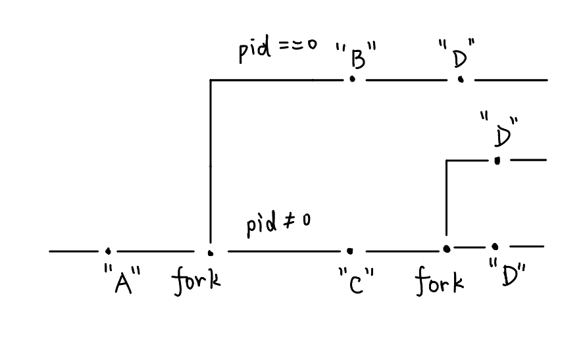
23.（3分）阅读下面这段程序
#include <stdio.h>
#include <unistd.h>
int main() {
printf("A\n");
pid_t pid = fork();
if (pid == 0) {
printf("B\n");
} else {
printf("C\n");
fork();
}
printf("D\n");
return 0;
}
该程序正常运行后，问
（1）会输出几次 D：
3
（2）B和C哪个先输出：
无法确定
（3）ACDBDD 这个输出序列是否可能：
是

Slide 5
#include <stdio.h>
#include <unistd.h>
#include <sys/wait.h>
int x = 1;
int main() {
printf("start: x = %d\n", x);
pid_t pid1 = fork();
if (pid1 == 0) {
x += 1;
printf("x = %d\n", x);
sleep(1);
pid_t pid2 = fork();
if (pid2 == 0) {
x += 2;
printf("x = %d\n", x);
} else {
x += 3;
printf("x = %d\n", x);
wait(NULL);
}
} else {
x += 4;
printf("x = %d\n", x);
wait(NULL);
printf("x = %d\n", x);
}
return 0;
}

Slide 6
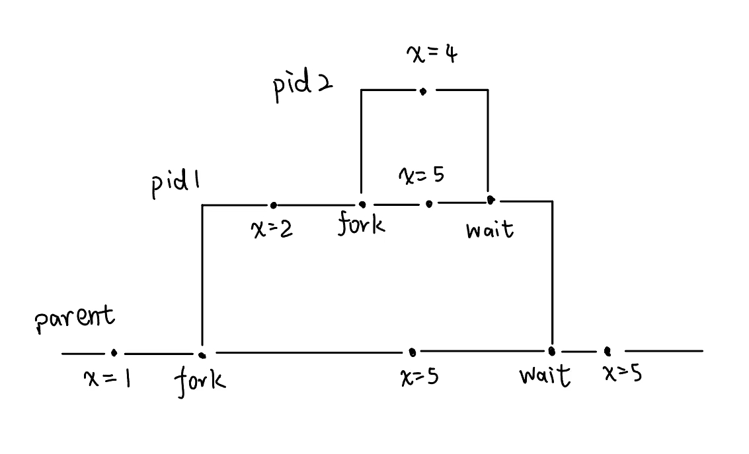
（1）（2分）这个程序正常运行，会产生几个进程？
3
（2）（2分）总共会输出多少行？
6
（3）（2分）最后一行输出是：
A.x=2 B.x=3 C.x=4 D.x=5 E.x=6 F.不确定
D

